Slide 1
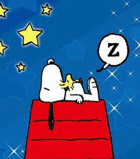
שינה

Slide 2
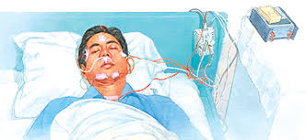
איך חוקרים שינה?
לרוב המחקר יתקיים במעבדות שינה
במהלך השינה הנבדק מחובר לאלקטרודות הבודקות את הפעילות החשמלית שלו

Slide 3
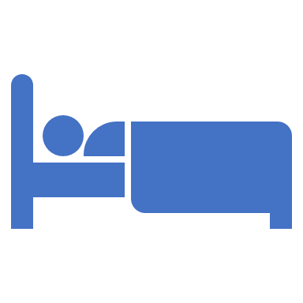
שלבי שינה
ישנם שני מצבי שינה:
  שנת non-REM
  שנת REM

Slide 4
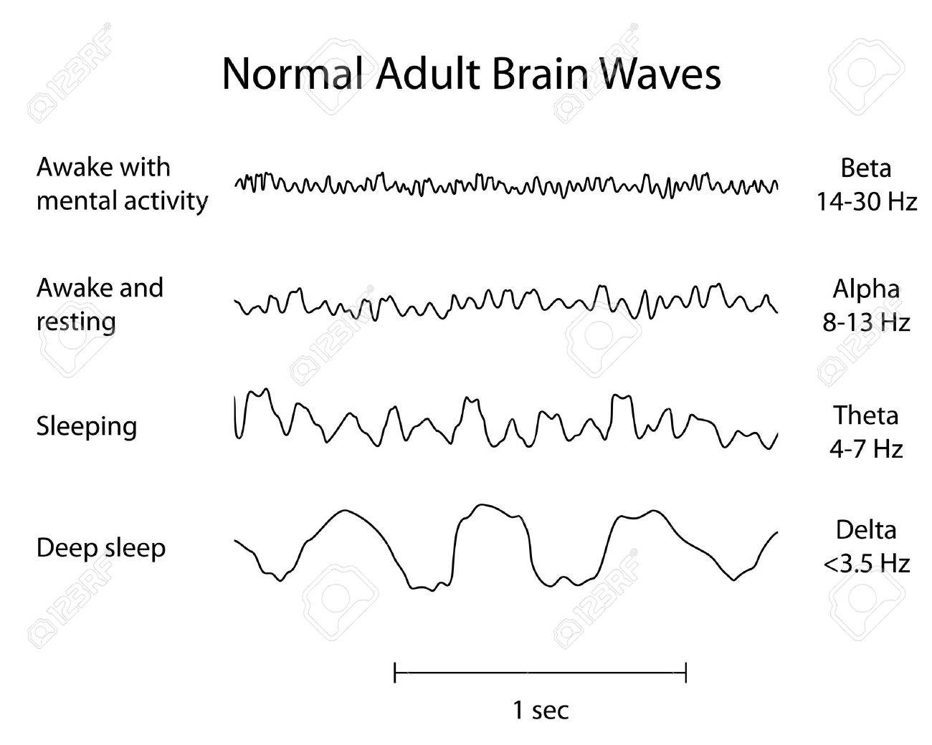
Non-REM sleep
מחולק ל-4 שלבים:
  שלב 1: שלב ראשוני של ישנוניות. מעבר מערות לשינה.
  שלב 2: שינה שטחית, ירידה בטונוס שרירים, ירידה בהכרה וירידה בקצב הלב. התעוררות קלה מאוד.
  שלב 4+3 : שינה עמוקה המאופיינת בגלי מוח איטיים וארוכים (delta). פעילות מטבולית של המוח יורדת ל-75% מזו שמקימת בזמן ערות. המוח נח.
  תגובתיות נמוכה לסביבה
  יהיה קשה להעיר אדם שנמצא בשלב זה, גם אם יתעורר הוא יראה מבולבל
  שלב זה מגיע לאחר כשעה מתחילת הכניסה לשינה ונמשך כחצי שעה.

Slide 5
REM sleep
  REM-rapid eye movement
    נקרא גם שנת חלום
    EEG זהה לזה של מצב ערות פעילה
    דופק לא סדיר
    נשימה שטוחה והתנשפויות פתאומיות
    שרירים רפויים
    שיתוק שינה
    אורך האפיזודה הראשונה הוא בין 20 ל-30 דקות
    ככל שמתקדמים במהלך הלילה שנת ה-REM מתארכת ושנת ה-slow wave מתקצרת← שלב זה חשוב מאוד ללמידה וזיכרון.

Slide 6

חלימה
אדם שיעירו אותו באמצע שנת REM לרוב יעיד על חלום. החלום לרוב יהיה בצורת סיפור- נרטיב מתמשך.
בשנתslow waves אנשים לרוב לא יעידו על חלום, ואם כן הוא יתקשר יותר לסיטואציות ולא לסיפורים.
לרוב הסיטואציות הלא נעימות שאנחנו מרגישים (תחושת נפילה/חנק) מתרחשות בזמן שינת הגלים האיטיים.

Slide 7
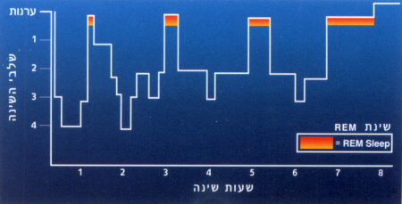

Slide 8
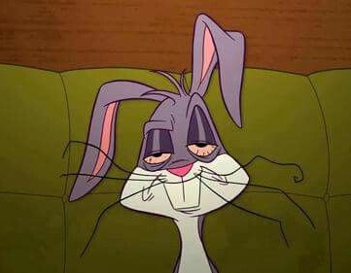
מניעת שינה
שינה נדרשת לפעילות מוחית וגופנית תקינה.
  מניעת שינה לאורך זמן פוגעת בפעילות המערכת החיסונית
  תפקוד ירוד במטלות הדורשות פעילות קורטיקלית לאחר יומיים של מניעת שינה.
  ביצועים גרועים במטלות הדורשות דריכות, ערנות וקפדנות.
  פגיעה בשליפה מהזיכרון
  הגבלת שינה ל-50% מפחיתה חברותיות ואופטימיות בכ-15%
  לאחר 52 שעות חסך פוחתת היכולת לזהות ריחות
  מניעה של שנת REM הראתה האטה ביכולת למידה של מטלות מורכבות בחיות.
  פגיעה ביכולת נהיגה- נהיגה נפגעת מעייפות כמו מאלכוהול. https://youtu.be/Poe76zLndr8?t=458

Slide 9
שעון ביולוגי
זה לא באג-
זה פיצ'ר!
רוב המערכות בגוף עובדות לפי שעון ביולוגי עם סדר מסוים, כאשר מתקיימים הבדלים אינדיבידואלים בין אדם לאדם.
יש אנשים שפעילים יותר ומעדיפים יותר את שעות הלילה ויש אנשים שיותר פעילים ומעדיפים את שעות היום.
השעון הביולוגי השונה גורם לנטיות לישון מאוחר יותר ולקום מאוחר יותר (טיפוסיים ליליים) או ללכת לישון מוקדם ולקום מוקדם (טיפוסי בוקר).
יש הבדלים בינאישיים בצורך של שינה. אין כמות שעות שינה אחת לכולם, יש אנשים שצריכים יותר מזה ויש אנשים שצריכים פחות.

Slide 10

הפרעות שינה- אינסומניה
חוסר יכולת ליזום שינה או להישאר במצב שינה לאורך לפחות 3 לילות.
  10% מהאוכלוסייה
  יכול ליצור מצוקה ופגיעה בפונקציות גופניות, חברתיות ותעסוקתיות.
  האבחנה תינתן בהתאם לצרכי השינה של האדם עצמו (למשל בהשוואה למספר שעות השינה שהיו לפני תחילת המצוקה)
  אינסומניה כרונית (שנמשכת מספר חודשים) מקושרת עם עייפות, פגיעה ביכולת החשיבה ומצב הרוח ופגיעות להתפתחות של הפרעות נפשיות אחרות.
  גורמים אפשריים:
    לחץ מאירועי היום שלמחרת
    עירור יתר
    Sleep apnea- בעיקר במבוגרים. אנשים שלא מצליחים לישון ולנשום באותו הזמן. לכן, בכל פעם שהם נכנסים לשינה עמוקה הם מתעוררים בתחושה של החנקות.
    גיל המעבר

Slide 11
הפרעות שינה- המשך
REM sleep behavior disorder- היעדר שיתוק במהלך שנת REM. האדם יפעל על פי החלום.
  לא sleep-walking (שמתרחש בעיקר ב-slow wave sleep)
  https://youtu.be/E5wKqDydcFQ
Narcolepsy- נרגמת לאור חוסר יכולת של המוח לווסת את מחזורי השינה והערות. מתאפיינת בפרצי שינה בלתי צפויים במהלך היום, גם בזמן מצבים פעילים.
https://www.youtube.com/watch?v=1PuvXpv0yDM

Slide 12
